Slide 1
Алгебра і початки аналізу. 10 клас (за підручником Мерзляк А. Г.)

Slide 2
Тема уроку: Степенева функція з натуральним показником

Slide 3
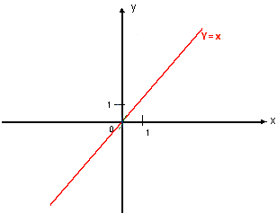
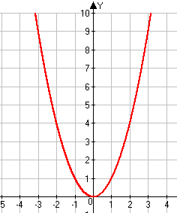
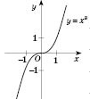
Степенева функція
Властивості і графіки функцій y = x і y = x² знайомі вам з попередніх класів.
Ці функції є окремими випадками функції y = x ^{n}, n ∈ N, яку називають степеневою функцією з натуральним показником.
Оскільки вираз x ^{n}, n ∈ N, має зміст при будь-якому x, то областю визначення степеневої функції з натуральним показником є множина R.
Очевидно, що розглядувана функція має єдиний нуль x = 0.
Подальше дослідження властивостей функції y = x ^{n}, n ∈ ^{n}, проведемо для двох випадків:
n — парне натуральне число
і n — непарне натуральне число.

Slide 4
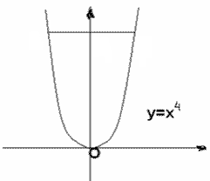
n = 2k, k ∈ N.
При k = 1 отримуємо функцію y = x². Оскільки при будь-якому x вираз x^{2k} набуває тільки невід’ємних значень, то область значень розглядуваної функції не містить жодного від’ємного числа.
Можна показати, що для будь-якого a ≥ 0 існує таке значення аргументу x, що x^{2k} = a.

Slide 5
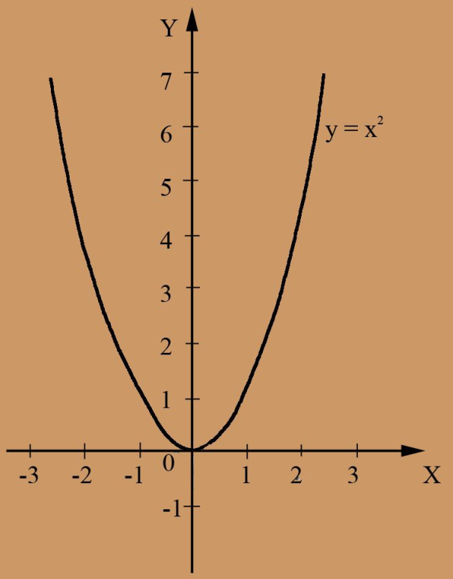
Властивості степеневої функції з парним показником
Областю значень функції y = x^{n}, де n — парне натуральне число, є множина [0; +∞). Якщо x ≠ 0, то x^{2k} > 0.
Отже, проміжки (–∞; 0) і (0; +∞) є проміжками знакосталості функції y = x^{n}, де n — парне натуральне число.
Функція y = x^{n}, де n — парне натуральне число, є парною. Справді, для будь-якого x з області визначення виконується рівність (–x)^{2k} = x^{2k}.
Функція y = x^{n}, де n — парне натуральне число, спадає на проміжку (–∞; 0].
Функція y = x^{n}, де n — парне натуральне число, зростає на проміжку [0; +∞).

Slide 7
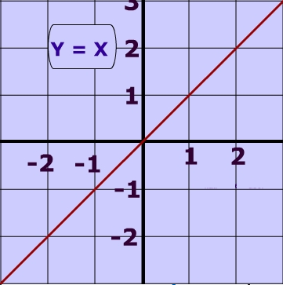
n — непарне натуральне число
При n = 1 отримуємо функцію y = x, властивості і графік якої були розглянуті в 7 класі.
1). D(y)=R
2). E(y)=R
3). Функція непарна
4). Функція зростаюча
5). Графік функції – пряма, що є бісектрисою І та ІІІ чвертей
6). Графік перетинає осі координат в точці (0,0)
7). Найбільшого чи найменшого значення функція немає

Slide 8
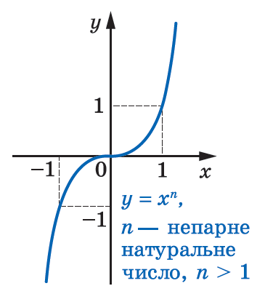
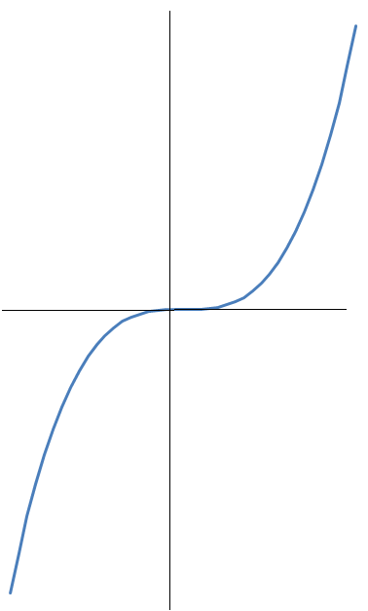
n = 2k + 1, k ∈ N
Для будь-якого a існує таке значення аргументу x, що x^{2k + 1} = a.
областю значень функції y = x^{n}, де n — непарне натуральне число, є множина R.
Якщо x < 0, то x^{2k + 1} < 0;
якщо x > 0, то x^{2k + 1} > 0.
проміжки (–∞; 0) і (0; +∞) є проміжками знакосталості функції y = x^{n}, де n — непарне натуральне число.
Функція y = x^{n}, де n — непарне натуральне число, є непарною.
Функція y = x^{n}, де n — непарне натуральне число, є зростаючою.

Slide 9
Приклади
Графік функції y = x³
Графік функції y = x⁵

Slide 10
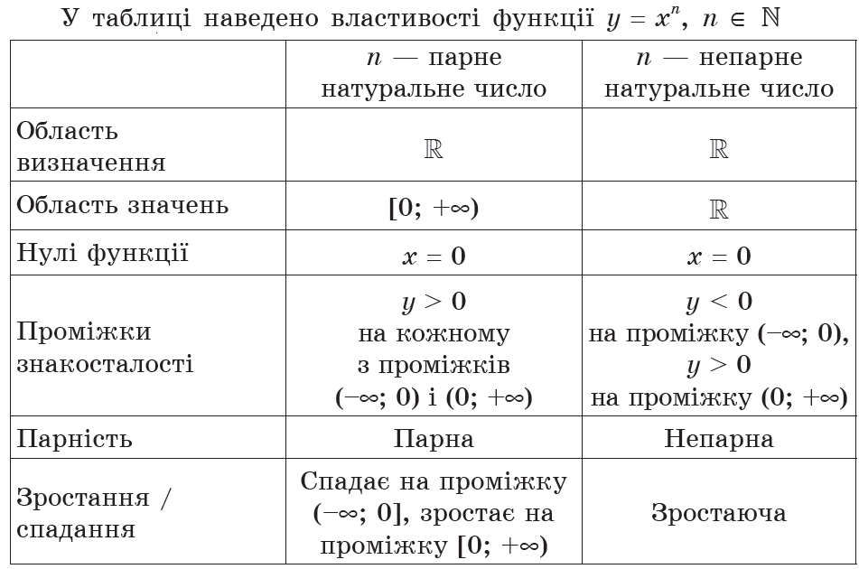
Висновки

Slide 11
Первинне закріплення вивченого матеріалу
Яку функцію називають степеневою функцією з натуральним показником?
Яка область визначення степеневої функції з натуральним показником?
Сформулюйте властивості функції y = x^{n}, де n — парне натуральне число.
Як виглядає графік функції y = x^{n}, де n — парне натуральне число?
Сформулюйте властивості функції y = x^{n}, де n — непарне натуральне число.
Як виглядає графік функції y = x^{n}, де n — непарне натуральне число?

Slide 12
Тренувальні вправи

Slide 13
Тренувальні вправи

Slide 14
Тренувальні вправи

Slide 15
Тренувальні вправи

Slide 16
Домашнє завдання
Читати § 9
Виконати вправи №№ 243, 245, 247, 249, 252, 255, 257, 259, 261
Повторити властивості степеневих функцій

